Slide 1
AULA INAUGURAL 2016

Slide 2
NÚMEROS DO VESTIBULAR DA UFRGS BIOLOGIA
2016
Média da Prova | 10,0792
Desvio Padrão da Prova | 3,9837
Número de Candidatos Presentes | 29.976
Número de Candidatos Ausentes | 8.449 (21,99%)
TOTAL: 38.425

Slide 3
Número da candidatos abaixo da média
0 | 246,99 | 2
1 | 272,09 | 31
2 | 297,19 | 120
3 | 322,30 | 384
4 | 347,40 | 945
5 | 372,50 | 1747
6 | 397,60 | 2377
7 | 422,71 | 2994
8 | 447,81 | 3263
9 | 472,91 | 3151
10 | 498,01 | 2898
TOTAL: 17.912 (59,75%)

Slide 4
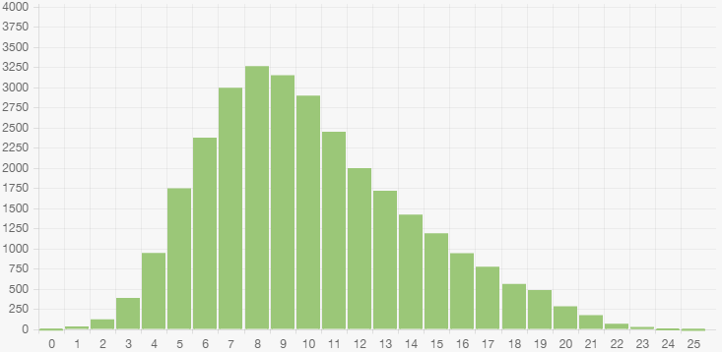
HISTOGRAMA BIO/2016

Slide 5
DISTRIBUIÇÃO DA PROVA DE BIOLOGIA (2011 A 2016)
TOTAL DE QUESTÕES ANALISADAS (25x6=150)
CITOLOGIA 37/150 = 24,66%
ECOLOGIA 25/150= 16,66%
EVOLUÇÃO 14/150= 9,33%
GENÉTICA 13/150= 8,66%
ZOOLOGIA 10/150= 6,66%
FISIOLOGIA HUMANA 9/150= 6%
BOTÂNICA 9/150= 6%
FISIOLOGIA ANIMAL 7/150= 4,66%
HISTOLOGIA ANIMAL 6/150= 4%
SERES VIVOS 5/150= 3,33%
FISIOLOGIA VEGETAL 5/150= 3,33%
HISTOLOGIA VEGETAL 4/150= 2,66%
EMBRIOLOGIA 3/150= 2%
TAXONOMIA 2/150= 1,33%
PARASITOLOGIA 1/150= 0,66%
TOTAL EM % = 99,94

Slide 6
Conteúdos Prof. Dani
Apostila 1
Citologia (tudo sobre) inclusive bioenergética e citogenética.
Reprodução e embriologia
Genética
Apostila 2
Zoologia (Metazoa)
Fisiologia Humana
Ecologia

